Slide 1
BÀI MỞ ĐẦU
1.Sự lí thú của việc học môn Địa lí
2. Vai trò của Địa lí trong cuộc sống
3. Tầm quan trọng của việc nắm các
khái niệm và kĩ năng Địa lí

Slide 2
BÀI MỞ ĐẦU
1. Sự lí thú của việc học môn Địa lí

Slide 3
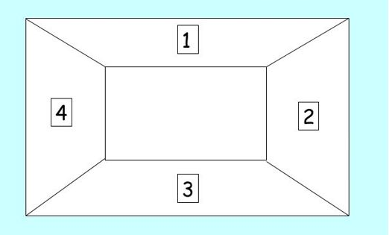
1.Sự lí thú của việc học môn Địa lí
Nhiệm vụ
Đọc mục 2 SGK/T111 kết hợp với hiểu biết
1.Tại sao người dân vùng biển thường ra khơi vào chiều muộn?
2. Từ nhưng câu ca dao, tục ngữ được đề cập trong bài học, em hãy nêu những lí thú của việc học môn Địa lí.

Slide 4
BÀI MỞ ĐẦU
2. Vai trò của Địa lí trong cuộc sống

Slide 5
1/ Dựa vào câu chuyện trên, em hãy cho biết, Tiu-li đã tránh được sóng thần nhờ có kiến thức và kĩ năng địa lí nào?
2/ Kiến thức Địa lí có vai trò như thế nào đối với cuộc sống

Slide 6
BÀI MỞ ĐẦU
3. Tầm quan trọng của việc nắm các
khái niệm và kĩ năng Địa lí

Slide 7
3. Tầm quan trọng của việc nắm các
khái niệm và kĩ năng Địa lí
Nhiệm vụ 3:
Đọc thông tin SGK và câu chuyện mục 2 trang 111 SGK.Cho biết:
1/ Việc nắm các khái niệm và kĩ năng Địa lí có tầm quan trọng như thế nào?
2/ Cho ví dụ về việc vận dụng kiến thức và kĩ năng địa lí vào cuộc sống.

Slide 8
Tạm
Biệt
Thầy
Cô

